Slide 1


DESAIN DATA WAREHOUSE UNTUK MENGOPTIMALKAN STRATEGI PEMASARAN DAN PERENCANAAN KUNJUNGAN WISATAWAN KE OBYEK WISATA DI PROVINSI DKI JAKARTA
Farlyhaydy H.Djalil
2210817210006

Slide 2
MASALAH
Fragmentasi & Kualitas Data Rendah
Data tersebar: Portal Satu Data, sistem internal, platform eksternal (Tiket.com, Traveloka)
Missing values, format inkonsisten, penamaan tidak seragam
Tidak Ada Infrastruktur Analitik
Data publikasi mentah tanpa analisis lanjutan
Impact: Keputusan tidak data-driven, alokasi budget tidak optimal

Slide 3
MASALAH
Tidak ada Disaster Recovery
Tidak ada backup otomatis dan manual dan mekanisme restore
Tidak Ada Dashboard untuk Stakeholder
Stakeholder tidak punya tools untuk monitoring real-time
Proses manual, reporting lambat
Impact: Daya saing Jakarta menurun vs destinasi lain

Slide 4

SOLUSI
Sistem Data Warehouse Terintegrasi untuk Pariwisata DKI Jakarta yang mencakup komponen-komponen penting seperti
Star Schema
ETL Pipeline
Disaster Recovery
Dashboard BI

Slide 5
URGENSI
Tidak ada Disaster Recovery
Risiko data loss & downtime dapat menghambat perencanaan
Kebutuhan Real-time Dashboard
Kompilasi data manual memakan 2-4 minggu untuk keputusan reaktif
Stakeholder butuh monitoring real-time untuk KPI pariwisata
Daya Saing Menurun
Jakarta tertinggal vs Bali, Yogyakarta, Bandung yang pakai data analytics
Kepercayaan publik menurun tanpa data transparan & akurat
Potensi Ekonomi Belum Teroptimalkan
Pariwisata = 8.5% PDRB Jakarta, tapi analitik masih manual
Data mentah (XLSX) tanpa insight untuk keputusan strategis
Fragmentasi Data & Kualitas Rendah
Data tersebar (Excel, XLSX, sistem internal) dengan format inkonsisten
Manual integration = risiko error tinggi

Slide 6
TUJUAN
Tujuan Umum
Membangun Data Warehouse terintegrasi untuk data pariwisata DKI Jakarta yang mendukung pengambilan keputusan strategis berbasis data melalui analitik historis dan monitoring real-time dengan disaster recovery capability.

Slide 7
TUJUAN
Tujuan Khusus
Merancang skema Data Warehouse dengan Star Schema yang optimal untuk analisis multi-dimensi kunjungan wisata berdasarkan waktu, wilayah, jenis wisatawan.
Mengembangkan pipeline ETL otomatis untuk integrasi data dari Portal Satu Data Jakarta dan data harga ticket dari pencarian manual dengan mekanisme data cleansing, standardisasi format, dan quality validation.
Mengimplementasikan disaster recovery system dengan automated backup scheduling dan prosedur restore untuk menjamin ketersediaan data.
Membangun dashboard interaktif dengan KPI monitoring, trend analysis, dan comparative analytics yang user-friendly untuk mendukung decision making stakeholder.

Slide 8
MANFAAT
Manfaat Teoritis
Studi kasus implementasi Data Warehouse dengan dimensional modeling pada domain pariwisata pemerintahan sebagai referensi akademik
Best practices ETL pipeline design untuk data heterogen dari open data portal pemerintah
Framework evaluasi disaster recovery strategy untuk Data Warehouse skala kecil-menengah

Slide 9
MANFAAT
Manfaat Praktis
Pemerintah DKI Jakarta:
Decision support system untuk kebijakan pariwisata, transparansi data publik, dan efisiensi operasional
Dinas Pariwisata:
Monitoring real-time KPI pariwisata, insights untuk marketing strategy, dan comparative analysis objek wisata
Akademisi & Peneliti:
Dataset terstruktur untuk penelitian lanjutan dan material pembelajaran praktis
Industri Pariwisata:
Market intelligence untuk investasi

Slide 10
DESAIN & RANCANGAN

Slide 11
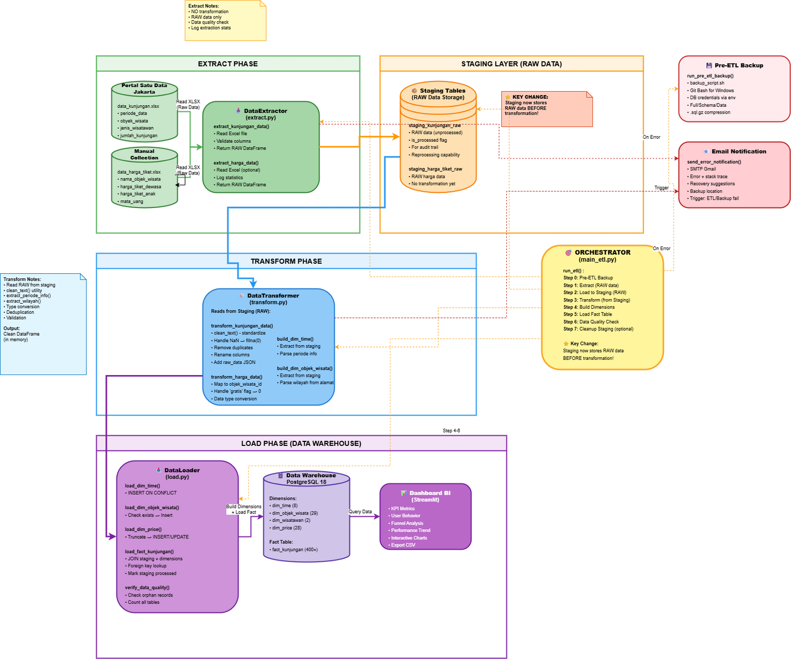
ETL (EXTRACT, TRANSFORM, LOAD) DESIGN

Slide 12
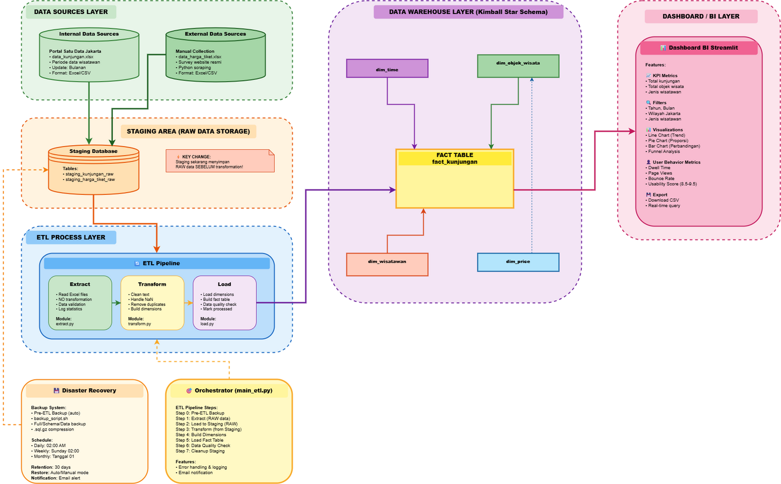
DATA WAREHOUSE ARCHITECTURE DESIGN

Slide 13
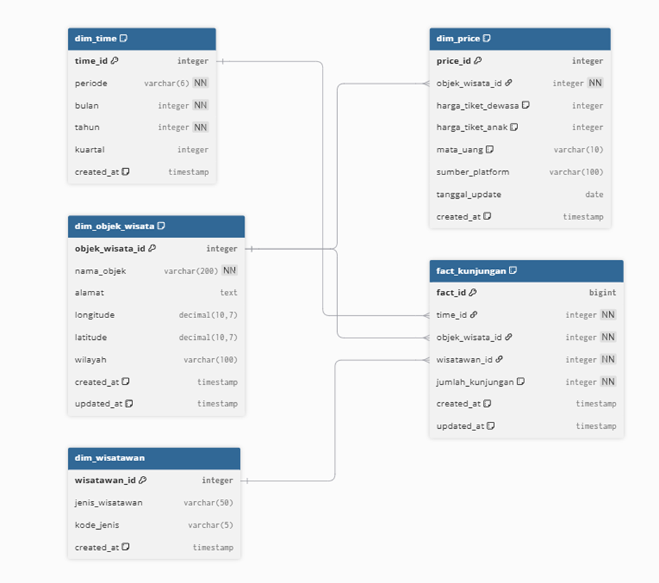
DATA SCHEME DESIGN

Slide 14
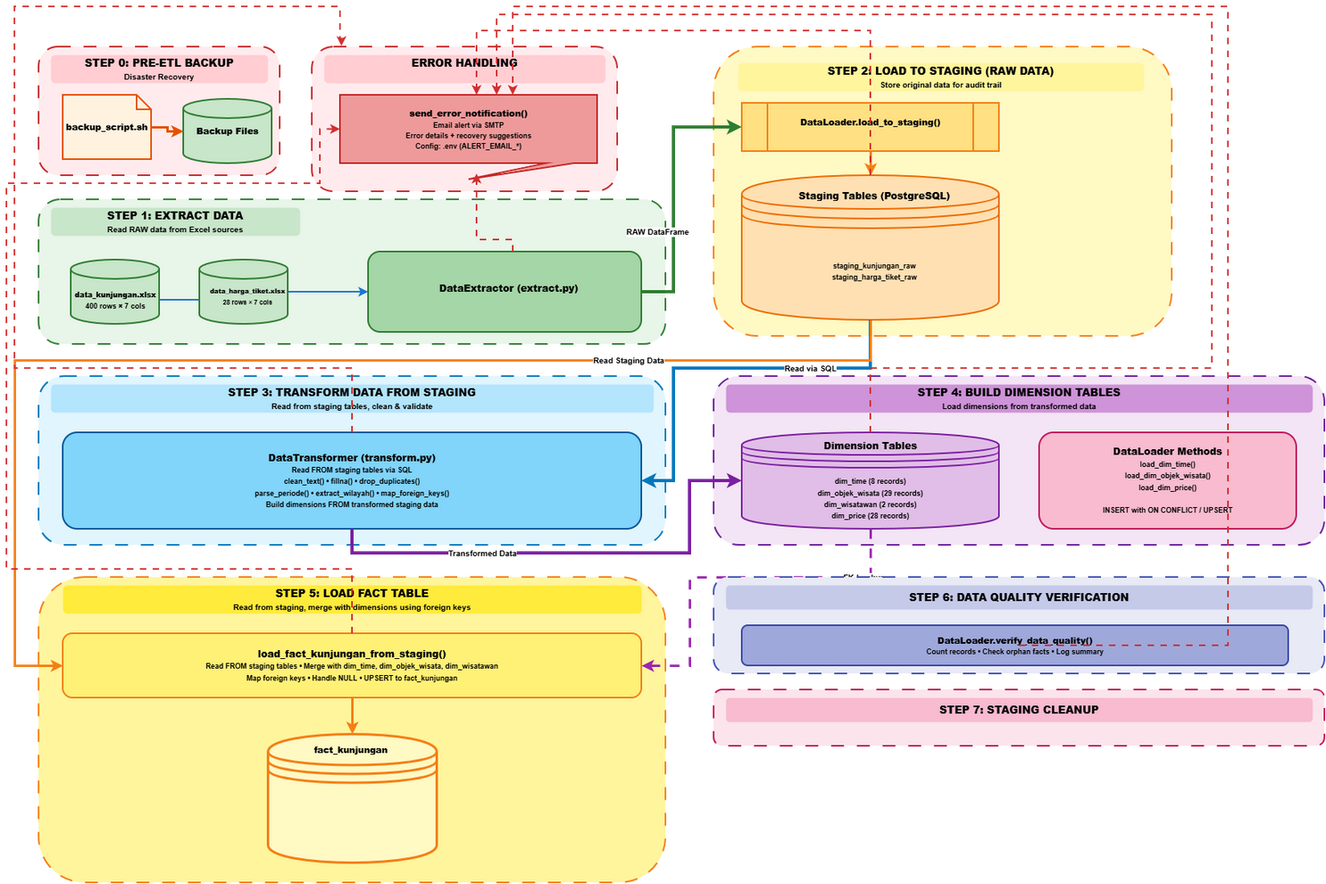
DATA FLOW DESIGN

Slide 15
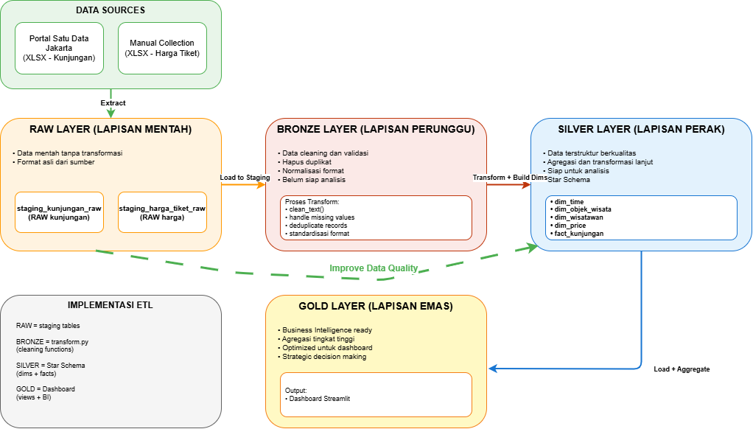
MEDALLION ARCHITECTURE DESIGN

Slide 16
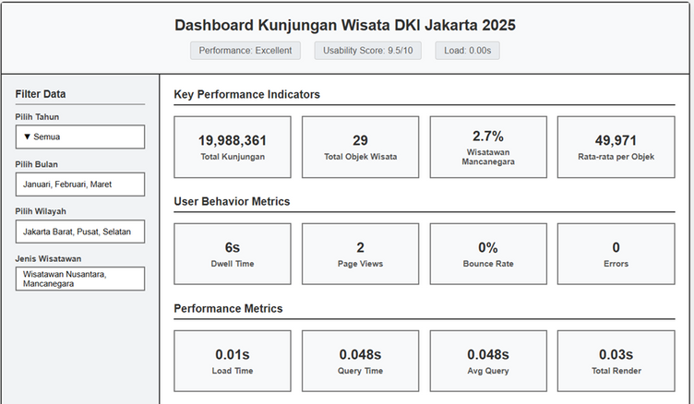
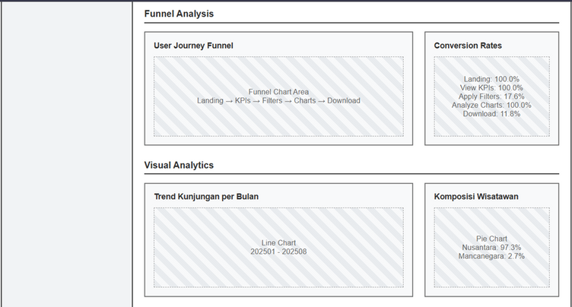
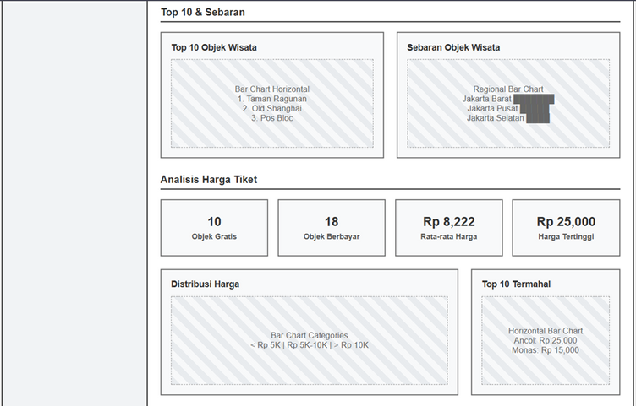
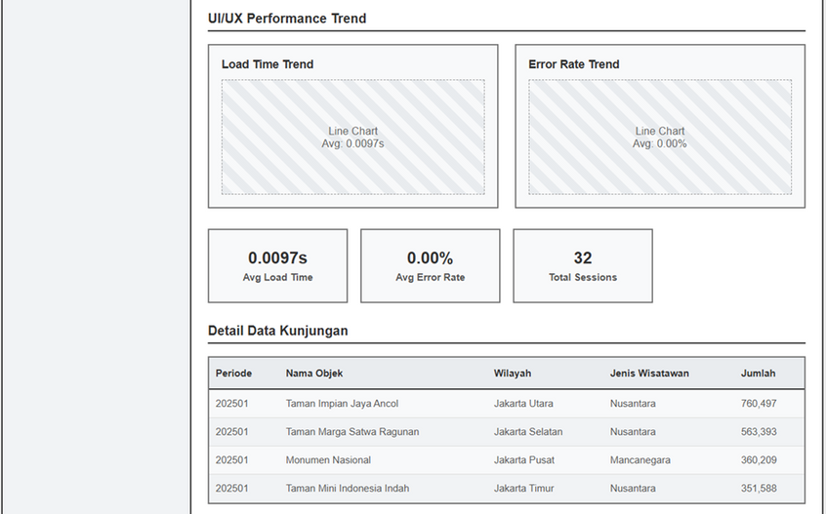
MOCKUP UI DASHBOARD DESIGN

Slide 17
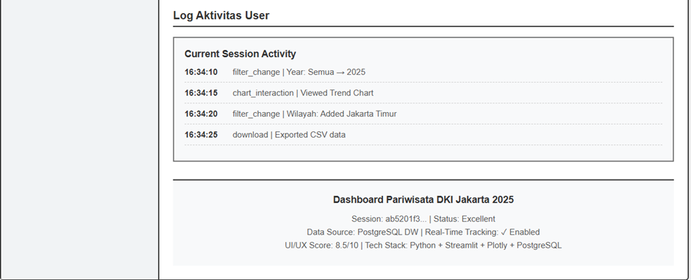
MOCKUP UI DASHBOARD DESIGN

Slide 18
PENGEMBANGAN DW

Slide 19
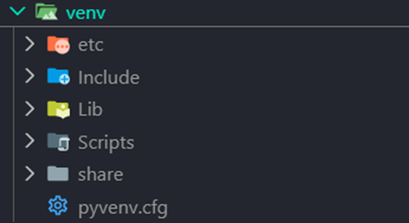
VENV
Pada tahap awal pengembangan Data Warehouse, kita menginstal virtual environment (venv) agar dependensi proyek tidak bercampur dengan sistem global atau proyek lain. Virtual environment berfungsi sebagai “ruang Python khusus” yang berisi interpreter, pustaka, dan paket yang hanya berlaku untuk proyek DW tersebut.
python -m venv venv

Slide 20
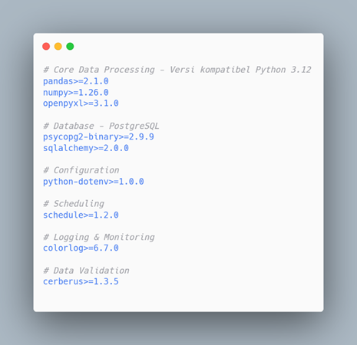
Requirements.txt
File requirements.txt digunakan untuk mendefinisikan seluruh dependensi Python yang dibutuhkan proyek Data Warehouse sehingga dapat diinstal otomatis
pip install -r requirements.txt

Slide 21
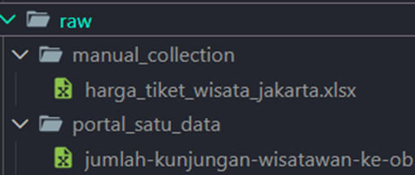
Data Raw
Folder raw/ menyimpan dataset mentah sebelum proses ETL, terdiri dari dua kategori:
portal_satu_data/ yaitu Data kunjungan wisata dari Jakarta Open Data (XLSX)
manual_collection/ yaitu Data harga tiket dikumpulkan manual (Excel)

Slide 22
Extract.py
Kelas DataExtractor
Modul Extract dalam pipeline ETL untuk mengambil data mentah dari file Excel.
extract_harga_data()
Ekstrak data harga manual → validasi → return DataFrame/None + statistik dasar
extract_kunjungan_data()
Ekstrak data kunjungan dari Portal Satu Data → validasi kolom → return DataFrame atau error

Slide 23
Transform.py
Method transform_harga_data(df_harga)
Mapping data harga Excel dengan dim_objek_wisata via JOIN berdasarkan nama objek
Data cleaning: clean_text() untuk matching akurat, set harga = 0 jika gratis
Konversi tipe data (int, date) dan hapus duplikat
Output: DataFrame siap dimuat ke dim_price
Kelas DataTransformer
Transform data FROM staging database ke struktur dimensi

Slide 24
Transform.py
Method build_dim_objek_wisata()
Ekstrak objek wisata unik dari staging_kunjungan_raw
Parsing wilayah dari alamat via extract_wilayah_from_alamat()
Data cleaning: clean_text() untuk nama dan alamat, hapus duplikat
Output: DataFrame siap dimuat ke dim_objek_wisata
Method build_dim_time()
Ekstrak periode unik dari staging_kunjungan_raw (is_processed = FALSE)
Parse periode → bulan, tahun, kuartal via extract_periode_info()
Output: DataFrame siap dimuat ke dim_time

Slide 25
Load.py
Kelas DataLoader
Load data ke database dengan operasi INSERT/UPDATE dan validasi.
load_to_staging() → RAW data ke staging (batch 1000 rows)
load_dim_time() → Dimensi waktu (skip duplikat via ON CONFLICT)
load_dim_objek_wisata() → Dimensi objek wisata (cek existing)
load_dim_price() → Dimensi harga (truncate/UPSERT mode)
load_fact_kunjungan() → Fact ta
ble FROM staging via SQL JOIN 3 dimensi → mapping foreign keys → mark is_processed=TRUE
verify_data_quality() → Count records, cek orphan facts, staging status

Slide 26
Main_etl.py
run_pre_etl_backup()
Backup database pre-ETL
run_etl() - ETL Orchestrator (7 Steps)
Step 0: Pre-ETL Backup (disaster recovery)
Step 1: Extract (Excel → DataFrame)
Step 2: Load to Staging (RAW data)
Step 3: Build Dimensions (FROM staging via SQL)
Step 4: Load Fact (staging JOIN dimensions → foreign keys)
Step 5: Verify Data Quality (count + orphan detection)
Step 6: Staging Cleanup (optional)
Step 7: Logging + Email Notification + Return status

Slide 27
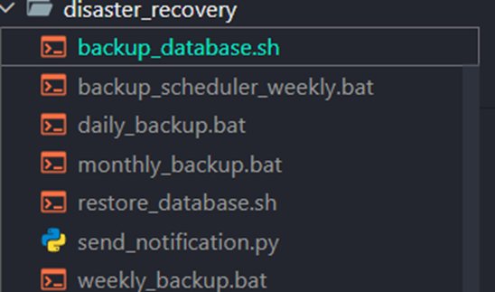
Disaster Recovery dan Callback
Folder disaster_recovery berisi script dan tools untuk backup & restore database serta notifikasi error, mendukung eksekusi baik di local environment maupun Docker container.

Slide 28
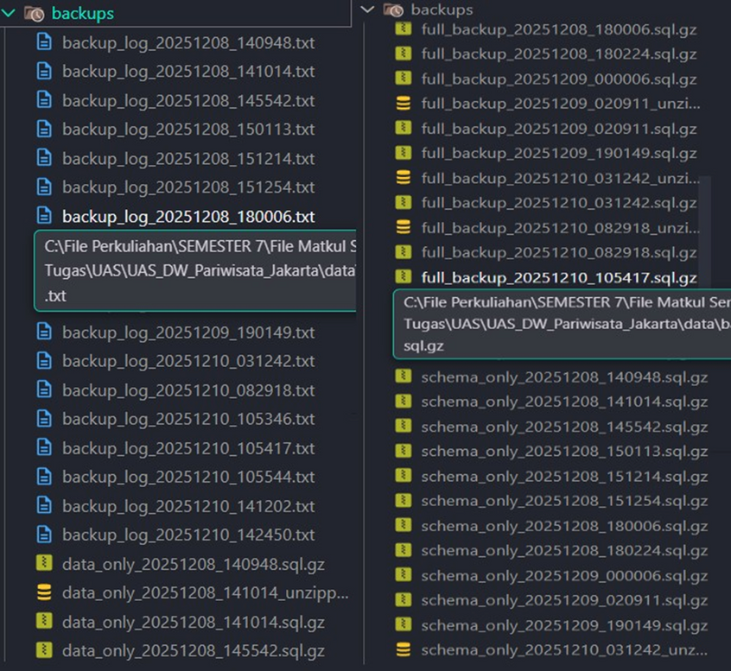
Disaster Recovery dan Callback

Slide 29

Disaster Recovery dan Callback
Ini adalah task scheduler untuk me run otomatis file-file yang folder disaster recovery

Slide 30
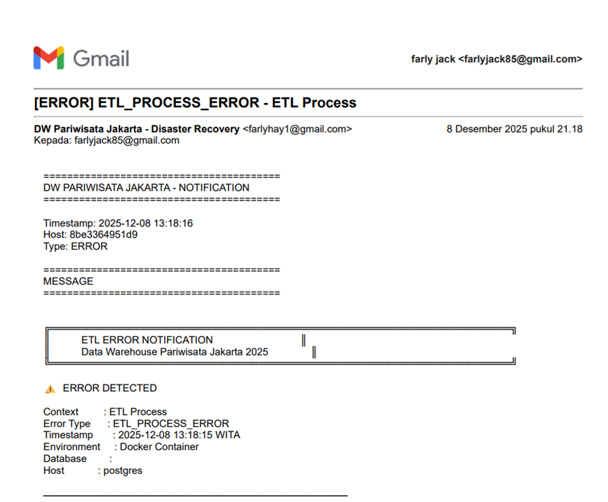
Disaster Recovery dan Callback

Slide 31
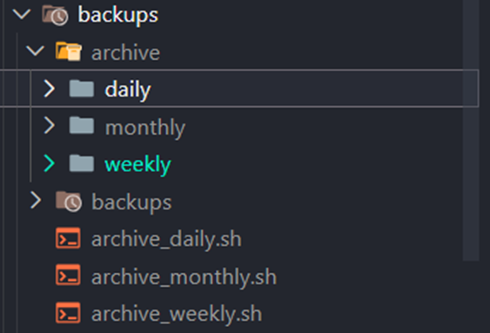
Backup Folder
Pada backup folder ini menyimpan hasil backup yang telah dilakukan dari script yang ada di disaster recovery, hasil backups akan masuk di folder backups/backups.
./scripts/disaster_recovery/backup_database.sh auto

Slide 32
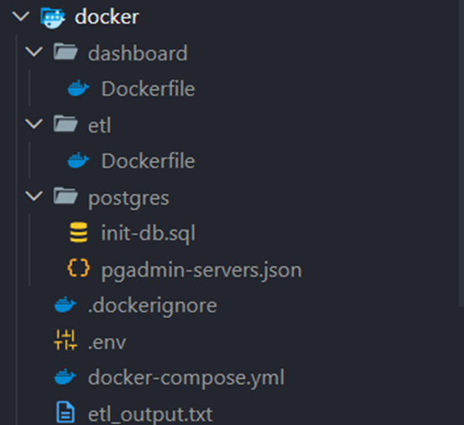
Folder Docker
berisi konfigurasi untuk menjalankan sistem Data Warehouse dalam containerized environment menggunakan Docker Compose.
docker-compose up -d
docker-compose ps
docker-compose stop
docker-compose down

Slide 33
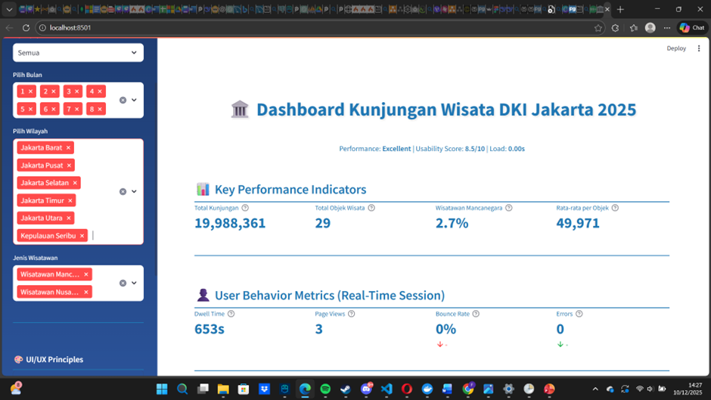
Dashboarf Streamlit
dibangun menggunakan Streamlit sebagai framework untuk menyajikan data warehouse dalam bentuk visual interaktif yang dapat diakses melalui web browser. Aplikasi terhubung langsung ke PostgreSQL menggunakan SQLAlchemy dengan credentials dari file .env.​

Slide 34
Data Governance
Struktur Peran dan Tanggung Jawab
Data Owner – Kepala Dinas Pariwisata dan Kebudayaan DKI Jakarta
Bertanggung jawab atas seluruh aset data pariwisata dalam Data Warehouse.
Menetapkan kebijakan akses data dan persetujuan untuk data sharing eksternal.
Data Steward – Tim Data dan Informasi Dinas Pariwisata
Melakukan validasi kualitas data sebelum dipublikasikan di dashboard.
Menangani data quality issues yang dilaporkan user.
Melakukan review berkala terhadap akurasi data harga tiket.
Data Custodian – Tim IT / Administrator Sistem
Menjalankan operasional harian ETL pipeline dan disaster recovery.
Melakukan monitoring performa database dan dashboard.
Menjalankan backup scheduling

Slide 35
Data Governance
Standar Kualitas Data
Accuracy & Consistency
Data kunjungan divalidasi oleh pengelola objek wisata sebelum upload.
Penamaan objek wisata konsisten dengan master data di dim_objek_wisata.
Jenis wisatawan dibatasi hanya “Nusantara” atau “Mancanegara”.
Format periode distandarkan dalam format YYYYMM (contoh: 202401).
Keamanan Data dan Kontrol Akses
Credential Management
Kredensial database (host, port, username, password) disimpan di file .env.
Kredensial SMTP untuk email notification disimpan sebagai environment variables.
File .env tidak di-commit ke version control (terdaftar di .gitignore).
Password mengikuti aturan kompleksitas untuk menjaga keamanan.

Slide 36
Data Governance
Role-Based Access Control (RBAC)
Admin Role (postgres)
Privileges: full access (SELECT, INSERT, UPDATE, DELETE, CREATE, DROP).
Digunakan untuk: ETL pipeline (extract.py, transform.py, load.py), disaster recovery scripts (backup_database.sh), administrasi dan maintenance database.
Justifikasi: membutuhkan akses tulis untuk staging, dimension, dan fact tables.
Readonly Role (dw_readonly)
Privileges: read-only (SELECT only).
Digunakan untuk: Dashboard Streamlit (app.py), reporting & analytics, public data access.
Justifikasi: dashboard hanya perlu baca data sehingga lebih aman dan mencegah accidental data modification.

Slide 37
Data Governance
Role-Based Access Control (RBAC)
Admin Role (postgres)
Privileges: full access (SELECT, INSERT, UPDATE, DELETE, CREATE, DROP).
Digunakan untuk: ETL pipeline (extract.py, transform.py, load.py), disaster recovery scripts (backup_database.sh), administrasi dan maintenance database.
Justifikasi: membutuhkan akses tulis untuk staging, dimension, dan fact tables.
Readonly Role (dw_readonly)
Privileges: read-only (SELECT only).
Digunakan untuk: Dashboard Streamlit (app.py), reporting & analytics, public data access.
Justifikasi: dashboard hanya perlu baca data sehingga lebih aman dan mencegah accidental data modification.

Slide 38
Penilaian Usability Dashboard (Heuristic Evaluation)
Prinsip Heuristic Nielsen
1. Visibility of System Status
Sistem selalu memberi feedback jelas dan tepat waktu tentang apa yang sedang terjadi.
2. Match Between System and Real World
Gunakan bahasa yang familiar dan alur informasi yang natural bagi user.
3. User Control and Freedom
Sediakan cara mudah untuk batal/kembali jika user salah langkah (emergency exit).
4. Consistency and Standards
Istilah, ikon, dan interaksi konsisten dan mengikuti standar platform.
5. Error Prevention
Desain untuk mencegah error sejak awal, apabila terjadi error

Slide 39
Penilaian Usability Dashboard (Heuristic Evaluation)
Prinsip Heuristic Nielsen
6. Recognition Rather Than Recall
Buat opsi dan aksi terlihat sehingga user tidak perlu mengingat dari layar lain.
7. Flexibility and Efficiency of Use
Sediakan shortcut/accelerator untuk expert tanpa mengorbankan kemudahan bagi pemula.
8. Aesthetic and Minimalist Design
Tampilkan hanya informasi yang relevan, hindari elemen visual yang tidak perlu.
9. Help Users Recognize, Diagnose, Recover from Errors
Pesan error jelas, menggunakan bahasa sederhana dan menyarankan solusi.
10. Help and Documentation
Sediakan bantuan/dokumentasi yang mudah dicari, singkat, dan langsung ke task user.

Slide 40
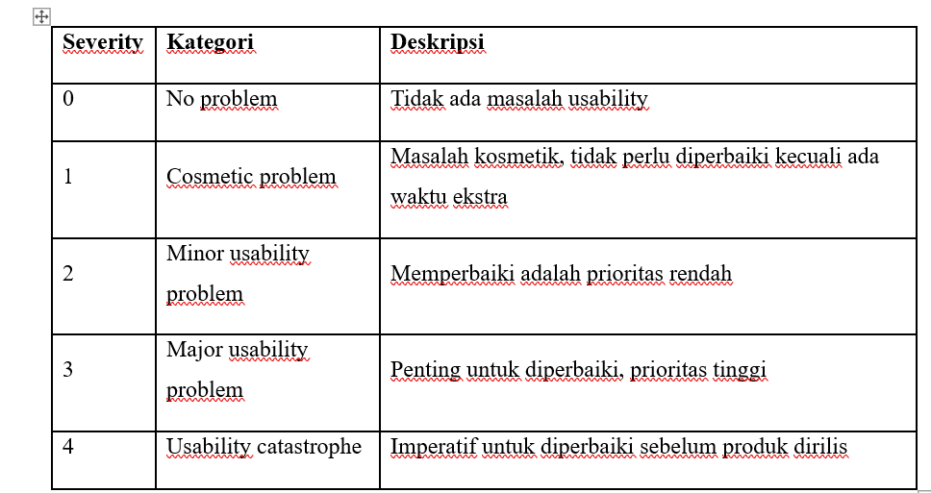
Metode Penilaian: Severity Rating
memberikan severity rating berdasarkan skala 0-4 yang dikembangkan oleh Nielsen

Slide 41
Metode Penilaian: Severity Rating
Rumus yang digunakan untuk menghitung
Σ (Severity per Heuristic) / n
Σ = penjumlahan severity dari 10 prinsip heuristic Nielsen
n = 10

Slide 42
Metode Penilaian: Severity Rating
Rumus yang digunakan untuk menghitung
Σ (Severity per Heuristic) / n
Σ = penjumlahan severity dari 10 prinsip heuristic Nielsen
n = 10

Slide 43
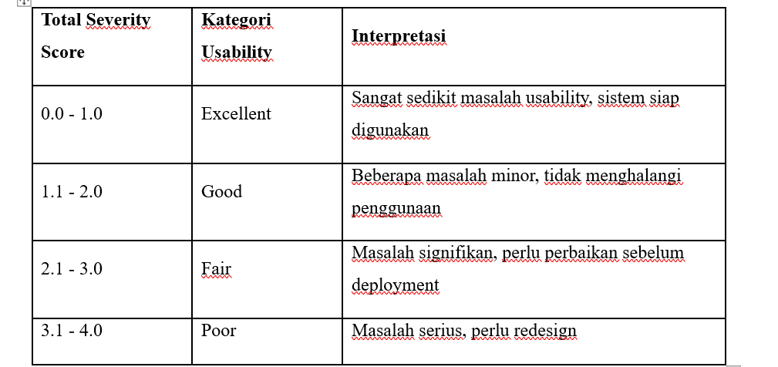
Metode Penilaian: Severity Rating
Severity rating ditentukan berdasarkan tiga faktor menurut nielsen
· Frequency: Seberapa sering masalah terjadi
· Impact: Seberapa sulit bagi user untuk mengatasi masalah
· Persistence: Apakah masalah hanya terjadi sekali atau berulang

Slide 44
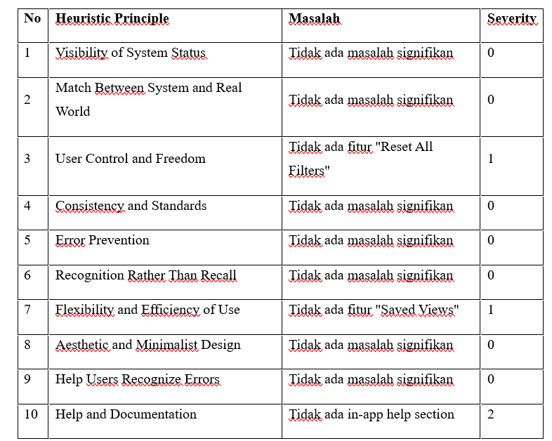
Metode Penilaian: Severity Rating
Hasil
Average Severity = (0 + 0 + 1 + 0 + 0 + 0 + 1 + 0 + 0 + 2) / 10 = 4 / 10 = 0.4
Kategori Usability: EXCELLENT (rentang 0-1.0)

Slide 45
Hubungan DW dengan bidang yang dipilih
Aspek Teknologi yang Diterapkan
1. Sistem Informasi Terintegrasi
Mengintegrasikan data dari berbagai sumber (Portal Satu Data, manual collection) ke dalam satu Data Warehouse terpadu
Implementasi star schema untuk mendukung analisis bisnis dan pelaporan strategis
Containerization dengan Docker untuk portabilitas dan scalability sistem
2. Pengelolaan Infrastruktur TI
Database PostgreSQL sebagai RDBMS enterprise-grade untuk menyimpan data warehouse
Streamlit dashboard sebagai Business Intelligence front-end untuk visualisasi data
pgAdmin sebagai database management tool untuk administrasi sistem
3. Manajemen Proses ETL (Extract, Transform, Load)
Pipeline ETL otomatis dengan Python untuk ekstraksi, transformasi, dan loading data
Orchestration dengan main_etl.py untuk mengatur alur proses ETL secara sistematis
Error handling dan logging untuk monitoring kualitas proses

Slide 46
Hubungan DW dengan bidang yang dipilih
4. Keamanan dan Governance Data
Role-Based Access Control (RBAC) dengan 2 level: Admin dan Read-only
Credential management menggunakan environment variables (.env)
Audit trail untuk tracking aktivitas user dan performa sistem
5. Disaster Recovery & Business Continuity
Automated backup scheduling (daily, weekly, monthly)
Email notification system untuk alert error dan monitoring
Recovery procedures untuk menjamin ketersediaan data

Slide 47
Hasil DW + bidang
Hasil Implementasi DW untuk MTI
1. Efisiensi Operasional
Otomasi proses ETL mengurangi pekerjaan manual dari ±8 jam/minggu menjadi ±10 menit/run
Centralized data repository memudahkan akses data pariwisata dari berbagai stakeholder
Automated monitoring dengan performance metrics real-time di dashboard
2. Pengambilan Keputusan Berbasis Data
Dashboard BI menyediakan KPI metrics untuk strategic planning Dinas Pariwisata
Funnel analysis untuk memahami user behavior dan meningkatkan engagement
Trend analysis per periode, wilayah, dan jenis wisatawan untuk forecasting
3. Kualitas Data Terjamin (Data Quality Management)
Validasi data otomatis di tahap Extract dengan validate_data_quality()
Data verification dengan verify_data_quality() untuk deteksi orphan records
Consistency checks dengan master data di dimension tables

Slide 48
Hubungan DW dengan bidang yang dipilih
4. Keamanan Sistem Informasi
Least privilege principle dengan RBAC: admin vs readonly role
Protection against data modification dari dashboard (SELECT only)
Secure credential storage tidak di-commit ke version control
5. Dokumentasi dan Knowledge Management
Comprehensive logging untuk setiap tahap ETL (extract, transform, load)
Performance metrics tracking untuk continuous improvement
Audit trail melalui user_journey_log dan dashboard_performance_log
6. Skalabilitas dan Fleksibilitas
Containerized architecture dengan Docker Compose memudahkan deployment
Modular ETL pipeline memudahkan penambahan sumber data baru
Schema extensibility dengan star schema yang mendukung penambahan dimensi/fact baru

Slide 49
THANK YOU

